Slide 1
4. PROGRAMIRANJE
4.2 Osnovne naredbe programskog jezika Logo

Slide 2
ZADATAK
Upiši u naredbeni redak naredbu HT i promatraj grafičko sučelje.
Što se dogodilo?
Nakon toga upiši u naredbeni redak naredbu ST .
Objasni što se postiže uporabom tih dviju naredbi i kakav je njihov međusobni odnos?

Slide 3
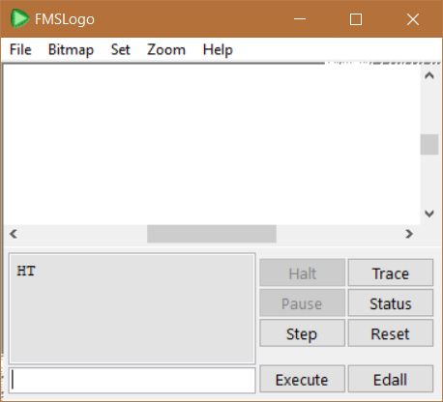
SKRIVANJE/OTKRIVANJE KORNJAČE
HT (HIDETURTLE) – naredba za sakrivanje kornjače
I dok je sakrivena kornjača ostavlja trag
ST (HIDETURTLE) – naredba za otkrivanje kornjače

Slide 4
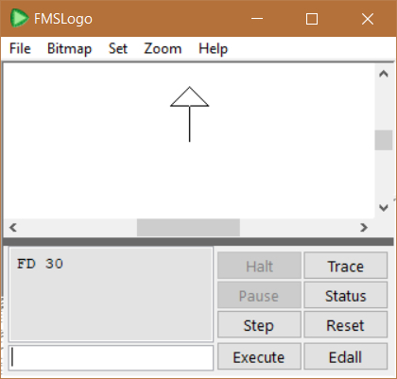
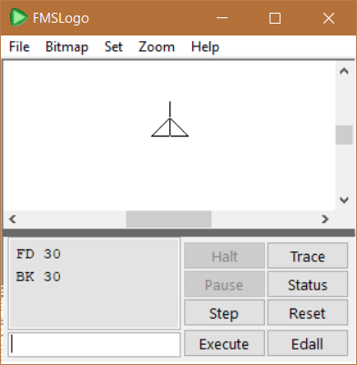
KRETANJE KORNJAČE
FD (FORWARD) – naredba za kretanje kornjače naprijed
BK (BACK) – naredba za kretanje kornjače unatrag
Nakon naredbi FD i BK moramo napisati i određenu vrijednost koja će označavati broj kornjačinih koraka za koji će se pomaknuti npr. FD 30, BK 100...
Kad se kornjača kreće unatrag, ne okreće glavu.

Slide 5
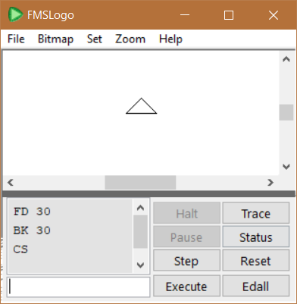
BRISANJE EKRANA
CS (CLEARSCREEN) Naredbom za brisanje ekrana.
Kornjača se, bez obzira gdje se nalazi, vraća u početni položaj.
Početni položaj kornjače jest položaj na sredini prozora s glavom okrenutom prema „gore“ u kojem se kornjača nalazi pri pokretanju programa FMS Logo.

Slide 6
VRAĆANJE U POČETNI POLOŽAJ
HOME – naredba za vračanje kornjače na početni položaj bez obzira gdje se kornjača nalazi.
Početni položaj kornjače je položaj u kojem se kornjača nalazi pri pokretanja programa.
Prilikom vraćanja kornjače ovom naredbom ona ostavlja trag.

Slide 7
KRETANJE KORNJAČE BEZ OSTAVLJANJA TRAGA
PU (PENUP) – naredba za podizanje pera
Nakon izvršavanja naredbe (procedure) PU kornjača ne ostavlja trag prilikom kretanja
npr. PU FD 40 – kornjača će se pomaknuti naprijed za 40 koraka, ali neće ostaviti trag (neće biti crte)
Kornjača neće crtati sve dok se naredba PU ne poništi naredbom PD
PD (PENDOWN) – naredba za spuštanje pera
Nakon izvršavanja naredbe PD kornjača ponovno ostavlja trag prilikom kretanja.
npr PD FD 40

Slide 8
ZADATAK
Nacrtaj dvije dužine duljina 50 koje leže na istom pravcu, ali se ne dodiruju.
RJEŠENJE
50
50
50

Slide 9
FD 50
PU
FD 50
PD
FD 50

Slide 10
BRISANJE I PONIŠTAVANJE BRISANJA
PE (PENERASE) – naredba za brisanje dijela crteža
Želimo li obrisati dio crteža, kornjača mora proći točno po tom dijelu
Kornjača se svojim kretanjem brisati crtež sve dok naredbu PE ne poništimo naredbom PPT
PPT (Pen Paint) – naredba koja omogućuje kornjači da ponovno piše.

Slide 11
ZADATAK
Nacrtaj dužinu duljine 150, a zatim izbriši jedan njezin središnji dio.
RJEŠENJE
Osnovne naredbe programskog jezika Logo
11

Slide 12
FD 150 crtanje dužine 150
BK 50 pomicanje unatrag za 50
PE kornjača postaje gumica
BK 50 brisanje dijela dužine prolaskom
PPT kornjača postaje olovka

Slide 13
NAREDBE ZA ZAKRETANJE
LT (LEFT) – naredba za zakretanje kornjače ulijevo
RT (RIGHT)- naredba za zakretanje kornjače udesno
Kornjača se okreće za određeni kut koji se mjeri u stupnjevima (⁰).
RT 90 - zakretanje kornjače udesno za 90⁰
LT 60 - zakretanje kornjače udesno za 60⁰
PRAVI KUT
ISPRUŽENI KUT
PUNI KUT
360°
V

Slide 14
ZADATAK
U naredbeni redak upiši sljedeće naredbe (nakon svake naredbe pritisni tipku Enter)
FD 50
RT 90
FD 50
LT 90
FD 50
Obriši ekran naredbom CS
Iste te naredbe FD 50 RT 90 FD 50 LT 90 FD 50 napiši u naredbeni redak odvajajući ih samo razmakom, a nakon što ih sve napišeš pokreni njihovo izvršavanje pritiskom na tipku Enter ili klikom na gumb Execute. Jesi li dobio/la isti crtež?
RJEŠENJE

Slide 15
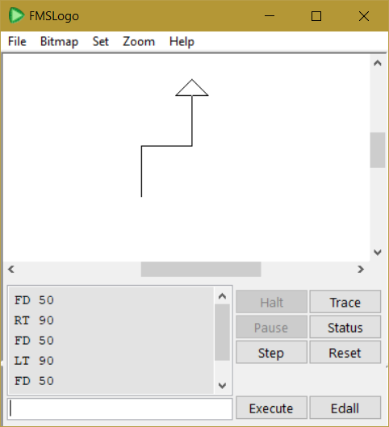
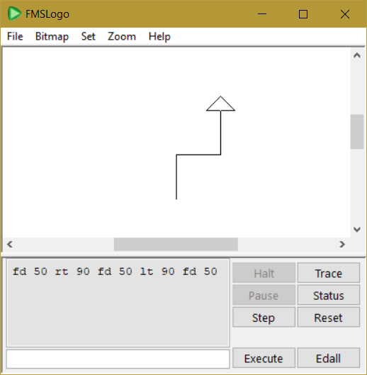

Slide 16
SAŽETAK

